Slide 1
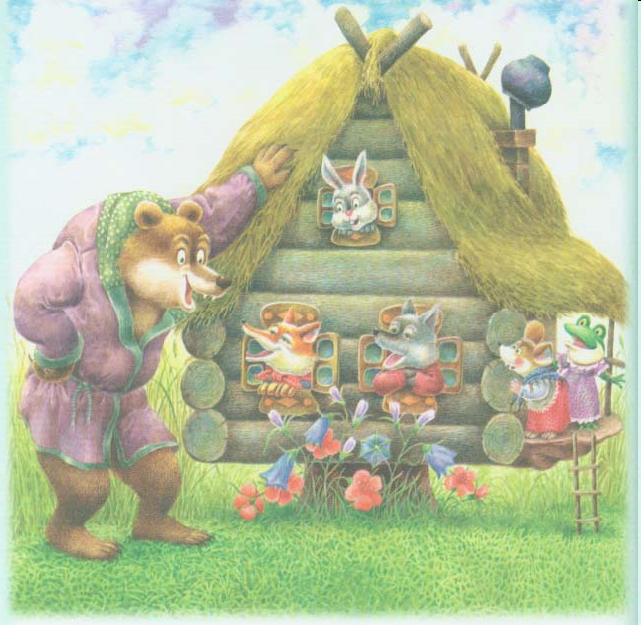
«Теремок»

Slide 2
Жанр
народная
Сказка – несказка
Литературная сказка
Сказка роман
Сказка небылица

Slide 3
Местожительство персонажей
Землянка
Дворец
Теремок
Замок
герои сказки жили в
Теремке

Slide 4
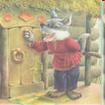
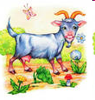
Кто лишний?
Мышка-норушка
Зайчик-побегайчик
Волчок-серый бочок
Лисичка-сестричка
Медведь косолапый
Лягушка-квакушка

Slide 5
Как жили?
По одному
Вместе
Весело
Ругаясь
Что делали?
Выгоняли друг друга
Пугали друг друга
Пускали друг друга

Slide 6
Как жили герои сказки «Теремок»?
Герои сказки «Теремок» пускали друг друга и жили вместе и весело

Slide 7
Чем заканчивается сказка?
Медведь ломает теремок и все убегают в лес
Медведь ломает теремок и все вместе строят новый
Медведь съедает всех жильцов

Slide 8
Жить
дружно
Помогать
друг другу
Чему
учит
сказка
Обижать
других

Slide 9
«Теремок»

Slide 10
Жанр
Сказка вымысел
Сказка – несказка
Авторская сказка
Сказка роман
Сказка небылица

Slide 11
Местожительство персонажей
домик
ямка
дупло
берлога
герои сказки жили в
дупле

Slide 12
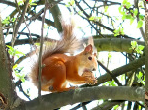
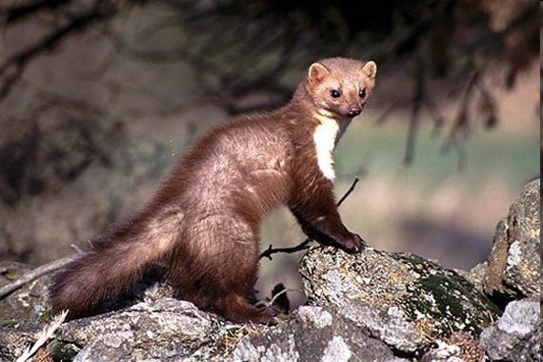
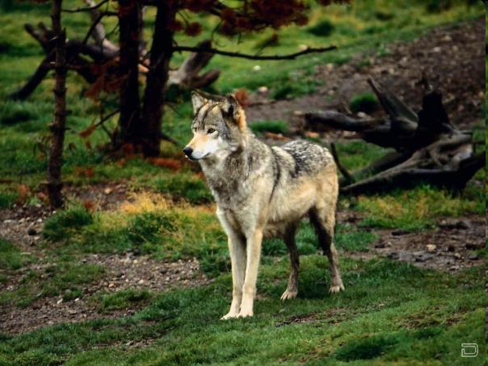
Кто лишний?
Дятел пёстрый
нос вострый
Белка по веткам
скакалка
Сыч попадёшь ему
в когти – не хнычь
Куница всех малых
зверей убийца
Пчелиный рой
друг за дружку горой
Медведь
мишка
вашему
дому
крышка
Скворец первый
в роще певец

Slide 13
Как жили?
вместе
по одному
Что делали?
Выгоняли друг друга
Пугали друг друга
Пускали друг друга

Slide 14
Чем заканчивается сказка?
Медведь делает дупло
Медведь ломает дупло и остаётся без дома
Медведь ломает дупло и строит новый дом

Slide 15
Жить
дружно
Не пугать
других
Чему
учит
сказка
Обижать
слабых

